Slide 1



Âm nhạc lớp 5
Giáo viên: Nguyễn Thị Son
TRƯỜNG TIỂU HỌC KHẢ PHONG

Slide 2

Âm nhạc lớp 5
Chủ đề 2: Giai điệu quê hương
Tiết 5 . Bài : 5: Hát: Lí đất giồng
Dân ca Nam Bộ- Đặt lời: Đỗ Minh

Slide 3
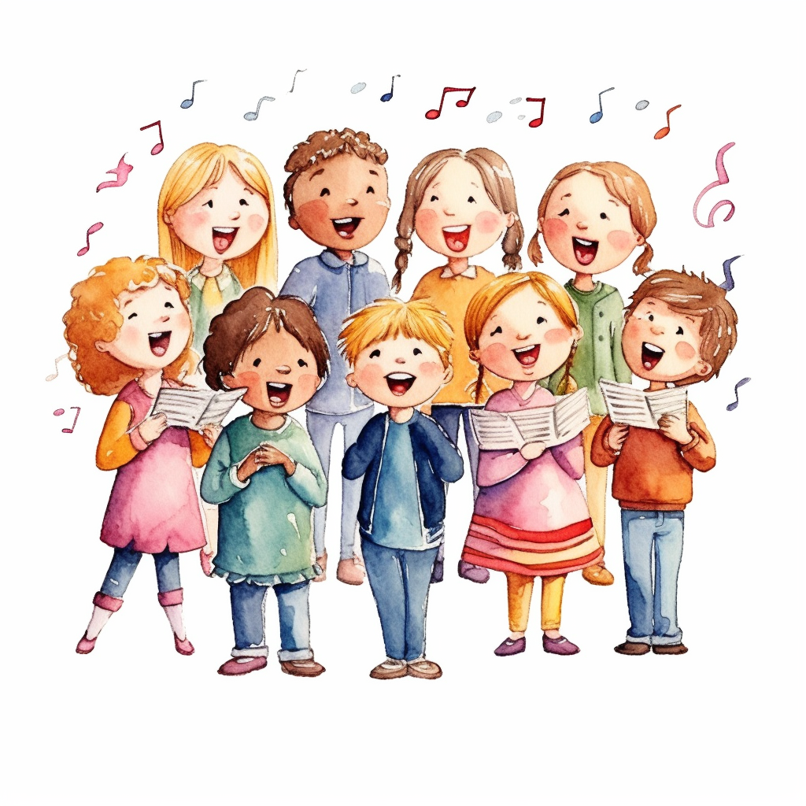
KHỞI ĐỘNG GIỌNG

Slide 4

NGHE HÁT MẪU

Slide 5


Slide 6

HÁT TỪNG CÂU

Slide 7

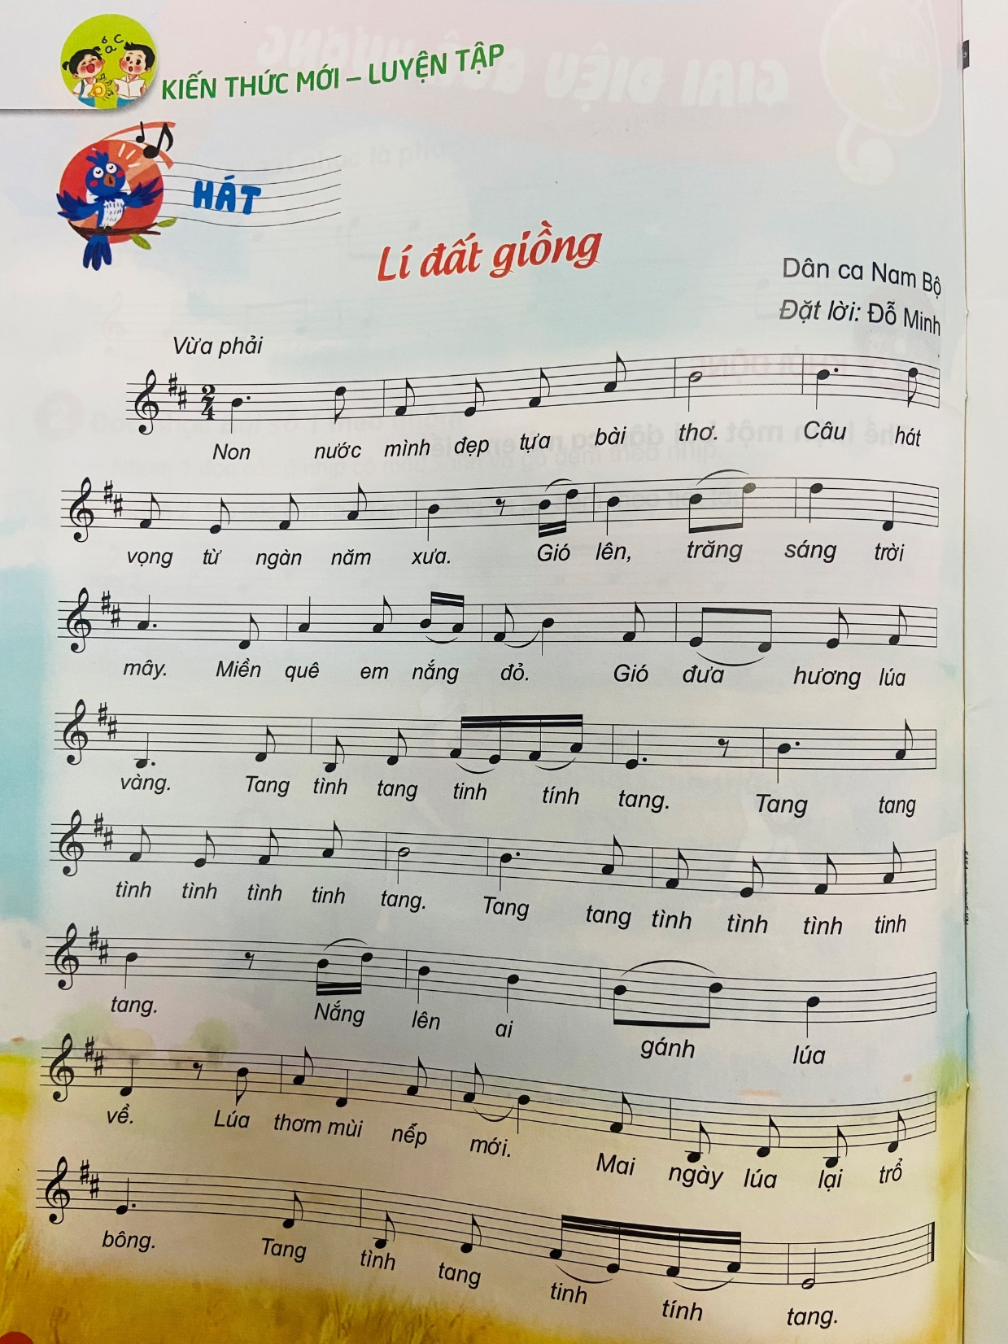

Slide 8

Lí đất giồng
Dân ca Nam Bộ - Đặt lời: Đỗ Minh
Non nước mình đẹp tựa bài thơ.
Câu hát vọng từ ngàn năm xưa.
Gió lên, trăng sáng trời mây.
Miền quê em nắng đỏ. Gió đưa hương lúa vàng.
Tang tình tang tính tình tang
Tang tang tình tình tình tính tang
Tang tang tình tình tình tính tang.
Nắng lên ai gánh lúa về. Lúa thơm mùi nếp mới.
Mai ngày lúa lại trổ bông. Tang tình tang tính tính tang.

Slide 9

HÁT THEO NHẠC ĐỆM

Slide 10


Slide 11

HÁT NỐI TIẾP

Slide 13

HÁT KẾT HỢP VỖ TAY

Slide 15

BIỂU DIỄN NHÓM, CÁ NHÂN

Slide 17

HÁT KẾT HỢP NHÚN CHÂN THEO NHẠC

Slide 19

Củng cố

Slide 20

Dặn dò
Tập sáng tạo thêm động tác minh họa cho bài hát:
“Lí đất giồng”.

